Slide 1
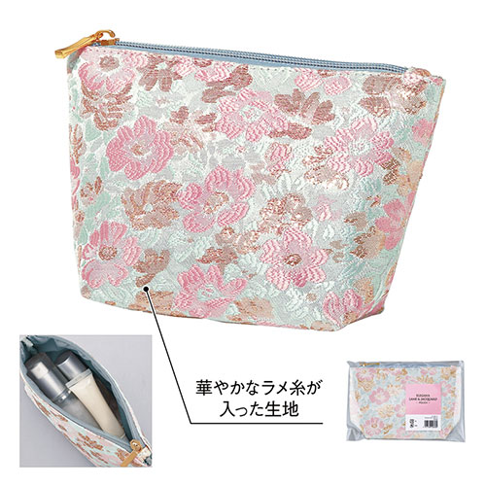
【提案書】
エレガーナ ラメ＆ジャガードポーチ
特徴
上品なフラワーデザインとラメ入りで高級感のあるジャガードポーチです。女性向けのイベントやキャンペーンのノベルティグッズとして非常に人気のあるアイテムでおすすめです。
納期
納期スペース
仕様
素材：ポリエステル
サイズ：約120×130×60mm（間口190mm）
包装：ポリ袋入
備考：※生地の取り都合により、柄の出方が写真と異なる場合があります。
お見積
お見積りスペース

